Slide 1
基于重构误差的
原型学习算法研究
Prototype Learning Methods based on Reconstruction Error
答辩人：张天玥
指导老师：申富饶 教授

Slide 2
壹
原型学习背景
贰
基于重构误差的原型学习框架
叁
在线增量模糊聚类算法：模糊原型学习框架
肆
标签分布算法：非负原型线性学习框架
伍
数据增量算法：单原型学习框架
陆
总结与展望

Slide 3
原型学习背景
PART ONE

Slide 4
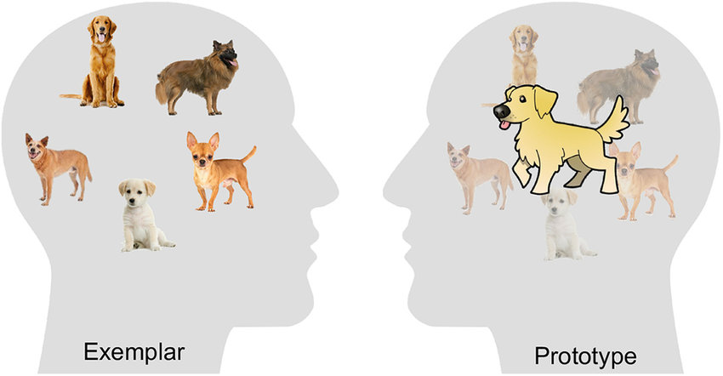
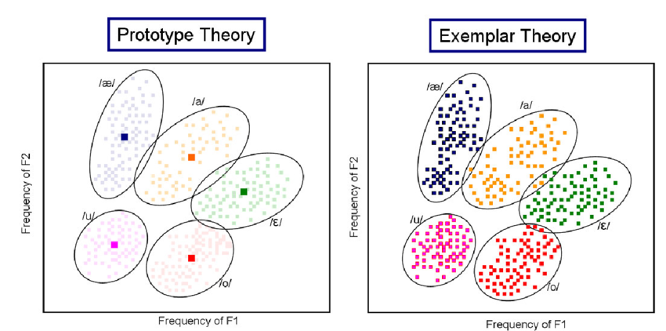
算法背景 相关工作 算法评估 待解决问题 组织结构
使用记录、归纳方法
对数据进行信息提炼是人类和机器学习模型常用的学习方式
典型样例exemplar
抽象原型prototype
原型向量prototype
样本保存exemplar
原型学习（Prototype Learning）：使用模型学习的原型向量集合概括数据模式
输入特征$x_{i}∈ℝ^{d}$可近似表示为原型集合${\{p_{j}\}}_{K},p_{j}∈ℝ^{d}$的组合

Slide 5
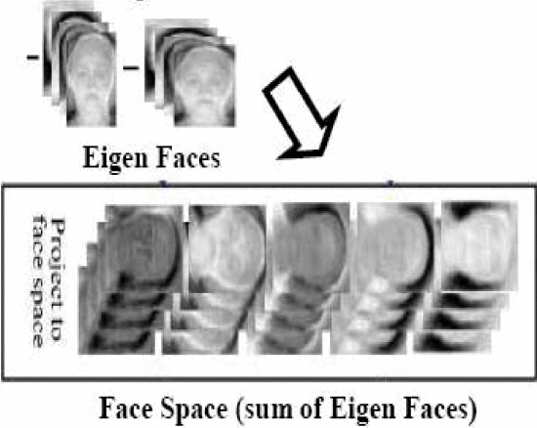
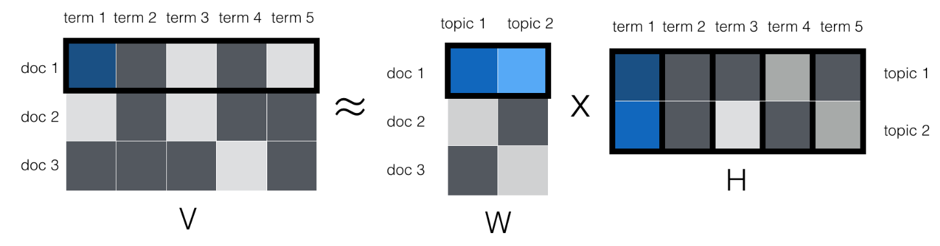
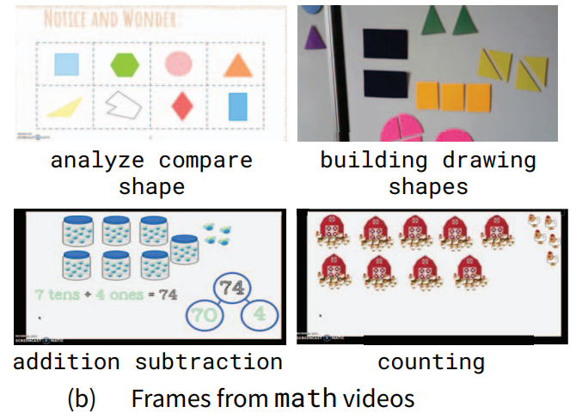
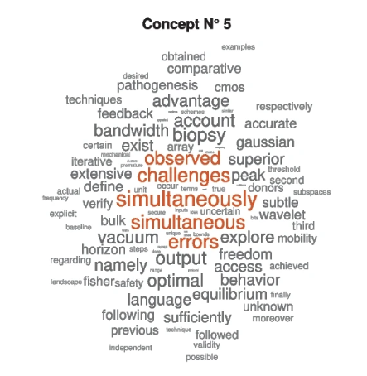
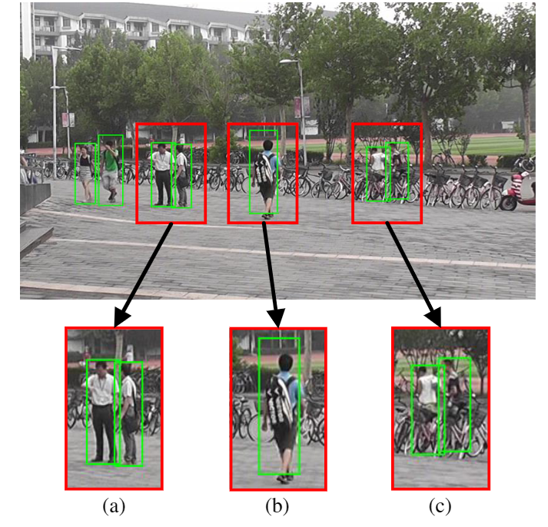
算法背景 相关工作 算法评估 待解决问题 组织结构
浅层
图像：人脸识别
V. P. Kshirsagar, et al. Face recognition using Eigenfaces，11‘ ICCRD
自然语言处理：话题标注
K MacMillan, et al. Topic supervised non-negative matrix factorization，17‘Arxiv
结合
DNN
图像：人物搜索
H Kim, et al. Prototype-Guided Saliency Feature Learning for Person Search，21‘ CVPR
视频：教育视频分类
R Gupta, et al. Class Prototypes based Contrastive Learning for Classifying Multi-Label and Fine-Grained Educational Videos，23‘ CVPR
自然语言处理：文本分类
E D Santis, et al. Prototype Theory Meets Word Embedding: A Novel Approach for Text Categorization via Granular Computing，23‘Cognitive Computation

Slide 6
算法背景 相关工作 算法评估 待解决问题 组织结构
主成分分析（PCA）
线性模型
原型基底线性组合近似表示输入特征
非负矩阵分解（NMF）
原型学习算法
竞争学习：自组织神经网络
无监督
e.g., 自组织网络-SOM、NG、SOINN
非线性模型
原型表示高密度数据分布趋势
矢量量化
有监督
e.g., 学习矢量量化-LVQ
浅层——深层
最近回放样本均值分类器
直接计算均值
结合
深度神经网络
e.g., iCaRL
原型对网络提取后的嵌入特征进行表示
最近原型分类器
学习原型集合
e.g., CoPE

Slide 7
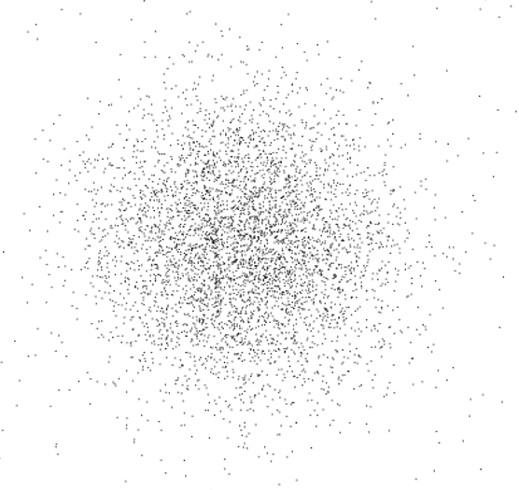


算法背景 相关工作 算法评估 待解决问题 组织结构
Loss
Deep
model
$$ℝ^{N×d}$$
$$ℝ^{N×K}$$
原型作用
表示数据模式
降低数据维度
协同模块训练
通用性，可适用于多种任务场景
学习优势
灵活性，可更新部分原型与新增原型，实现稳定性-可塑性的平衡
可扩展性，可与其他算法模块共同训练

Slide 8
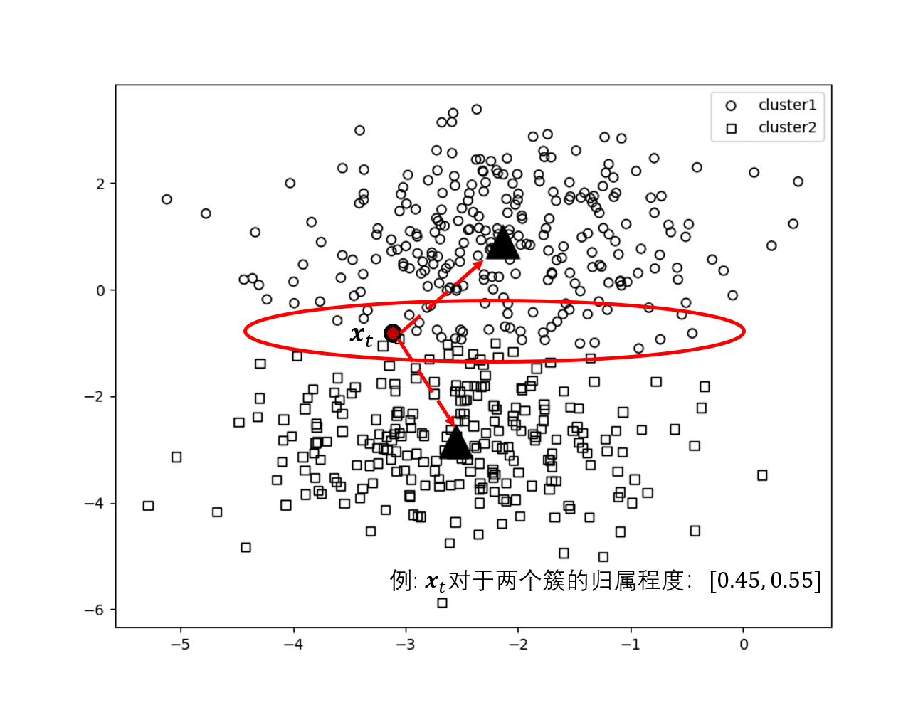
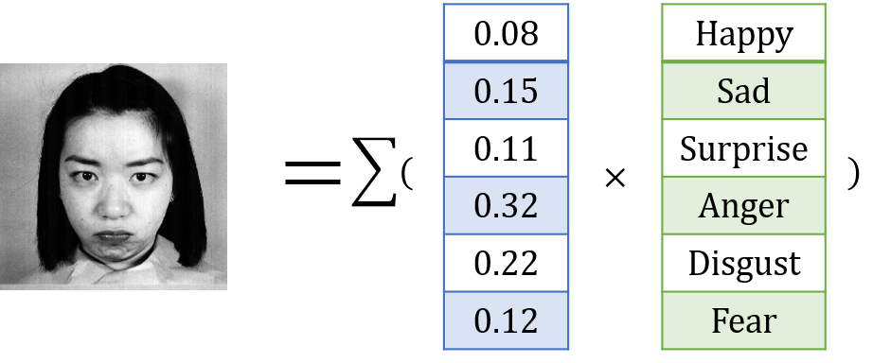
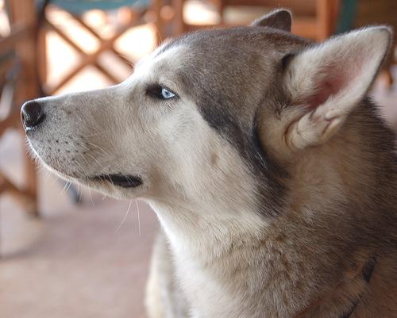
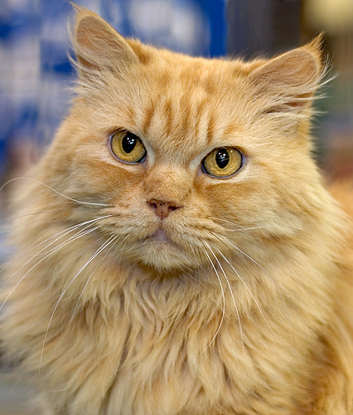
算法背景 相关工作 算法评估 待解决问题 组织结构
原型学习算法
1
表示数据模式
2
稳定-可塑平衡
3
协同训练
1
2
1
1
2
3
难以处理流式非同分布数据
难以确定聚类分布
难以精准预测标签的描述程度
需要应对动态数据
线性分类层遗忘严重
在线增量模糊聚类问题
标签分布问题
数据增量问题
预测在线增量输入样本
对所有聚类簇的归属程度
预测所有类别标签
对输入样本的描述程度
预测流式增量的输入样本批
的类别标签
···
训练数据批
模型

Slide 9
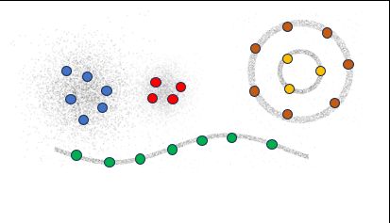
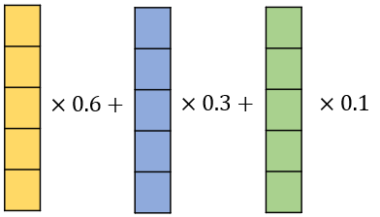
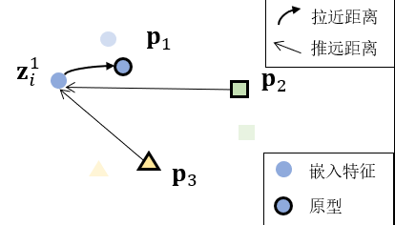
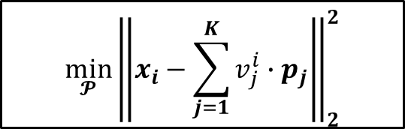
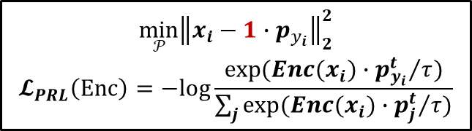
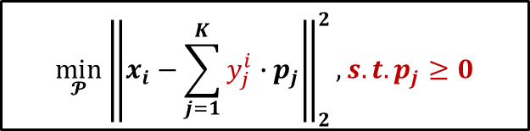
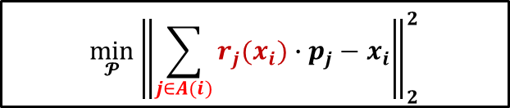
算法背景 相关工作 算法评估 待解决问题 组织结构
模糊原型竞争学习框架
第三章 在线增量模糊聚类算法
$$\min_{𝓟}{{\left\|\sum_{j∈A(i)}{{r_{j}(x_{i})∙p}_{j}}−x_{i}\right\|}_{2}^{2}}$$
基于重构误差的原型学习框架
+拓扑结构
$$\min_{𝓟}{{\left\|x_{i}−\sum_{j=1}^{K}{v_{j}^{i}{∙p}_{j}}\right\|}_{2}^{2}}$$
非负原型线性学习框架
第四章 标签分布学习算法
$$\min_{𝓟}{{\left\|x_{i}−\sum_{j=1}^{K}{{y_{j}^{i}∙p}_{j}}\right\|}_{2}^{2}},s.t. p_{j}≥0$$
基本原型学习算法
实验验证与分析
+最大熵分类模型
单原型学习框架及原型重构损失函数
第五章 数据增量学习算法
$$\min_{𝒫}{{\left\|x_{i}−{1∙p}_{y_{i}}\right\|}_{2}^{2}}$$
$$𝓛_{PRL}\left(Enc\right)=−log\frac{exp({Enc(x_{i})∙p_{y_{i}}^{t}}/τ)}{\sum_{j}{exp({Enc(x_{i})∙p_{j}^{t}}/τ)}}$$
对应第二章内容
+卷积神经网络 对比学习 样本回放

Slide 10
基于重构误差的原型学习框架
PART TWO

Slide 11
框架定义 算法验证 实验设置 结果分析 本章总结
原型学习框架目标：学习好的原型集合
通用性：无监督信息
重构误差$𝓛_{recon}$：学习到的原型集合是否能够较好地重构出输入数据
对于输入向量$x_{i}$，大小为$K$的原型集合${\{p_{j}\}}_{K}$，重构误差$𝓛_{recon}={\left\|x_{i}−\sum_{j=1}^{K}{v_{i}^{j}p_{j}}\right\|}_{2}^{2}$
基本模式（未知）
输入
权重向量
数据特征
模式1
模式2
模式3
模式4
···
一定程度上反应
学习情况
重构误差
原型集合
重构特征
模型
系数向量
模式1
模式2
模式3
模式4
···
重构误差可以判断原型集合的质量，指导原型集合的学习

Slide 12
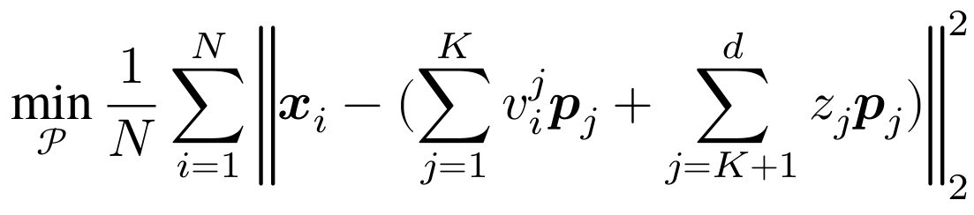
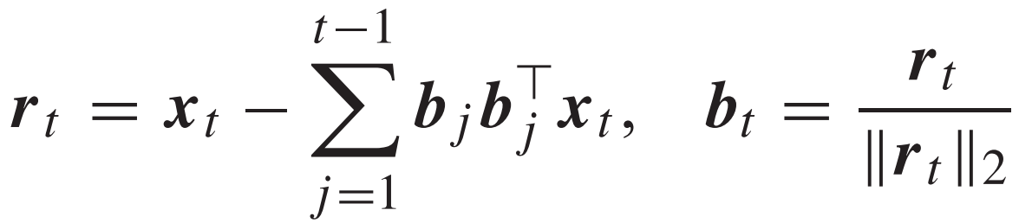
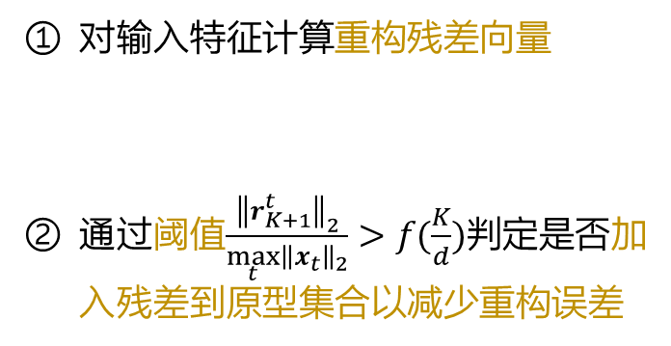
框架定义 算法验证 实验设置 结果分析 本章总结
验证目标
降低重构误差与完成具体任务指标的关系如何？
实验算法
四项无监督 在线 线性的仅使用重构误差作为学习目标的原型学习算法
增量主成分分析（IPCA）
最小化重构误差：原型=协方差矩阵特征向量
在线方法均使用近似估计的方式更新原型向量
PCA算法：
协方差矩阵特征分解得到的原型基底
无偏协方差无关增量主成分分析（CCIPCA）
增量正交成分分析（IOCA）
对输入特征计算重构残差向量
通过阈值$\frac{{\left\|r_{K+1}^{t}\right\|}_{2}}{\max_{t}{{\left\|x_{t}\right\|}_{2}}}>f(\frac{K}{d})$判定是否加入残差到原型集合以减少重构误差
OCA算法：
施密特正交化
得到原型基底
进化正交成分分析（EOCA）

Slide 13
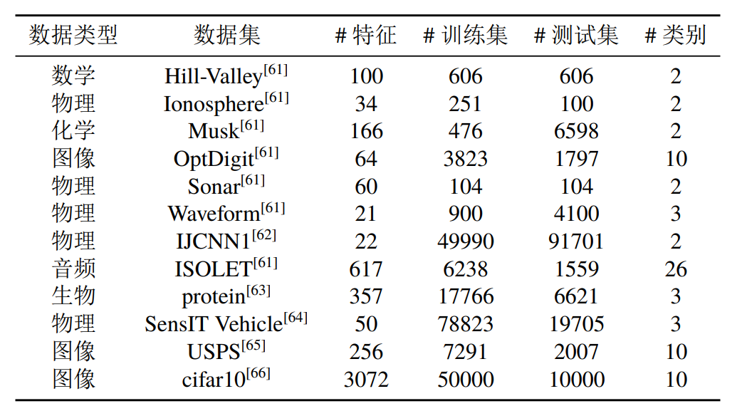
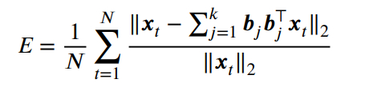
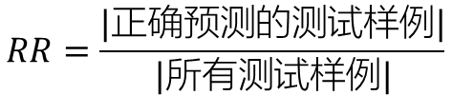
框架定义 算法验证 实验设置 结果分析 本章总结
数据集
评价指标
（相对）重构误差
最近邻分类器准确率
$$RR=\frac{|正确预测的测试样例|}{|所有测试样例|}$$

Slide 14
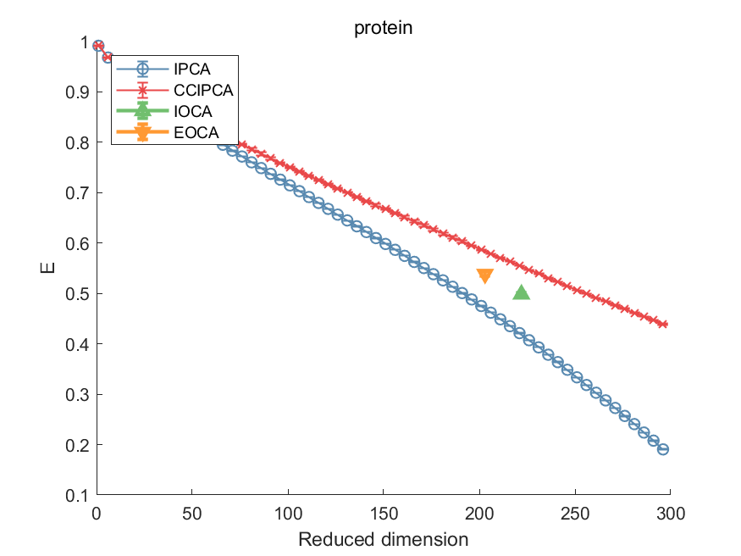
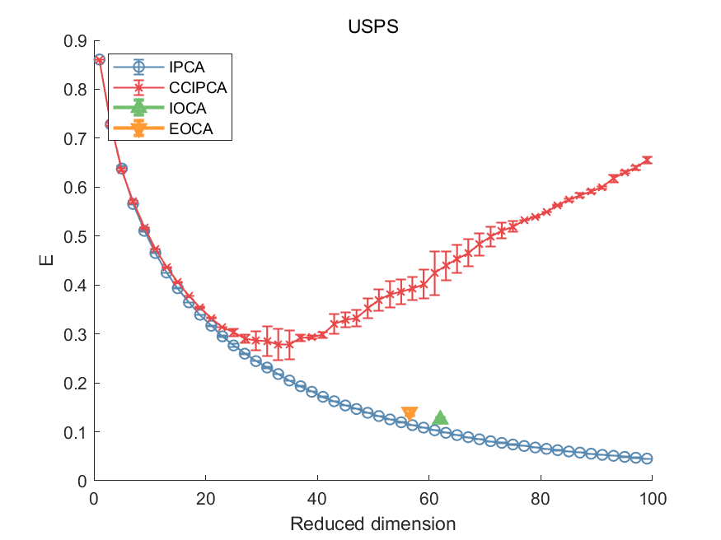
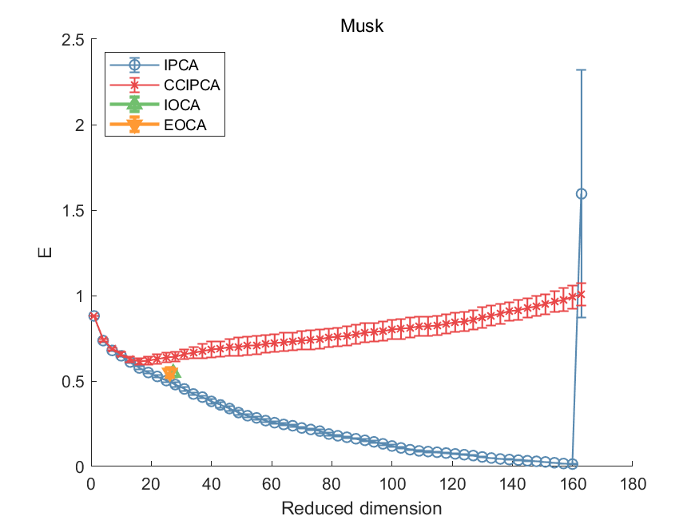
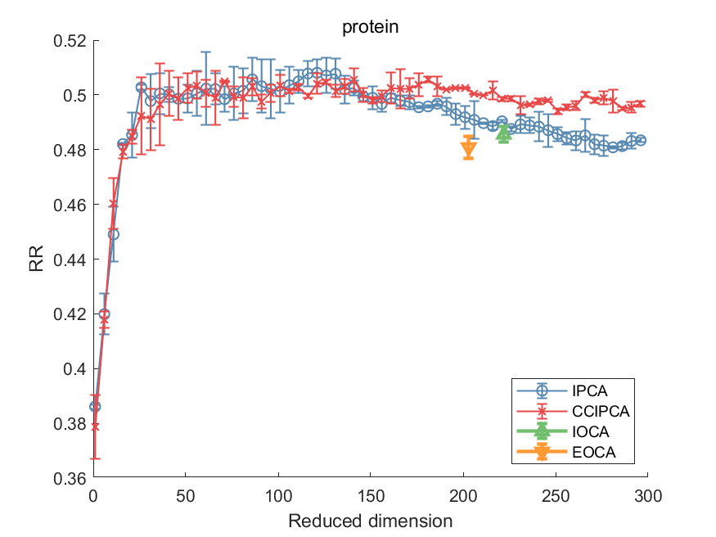
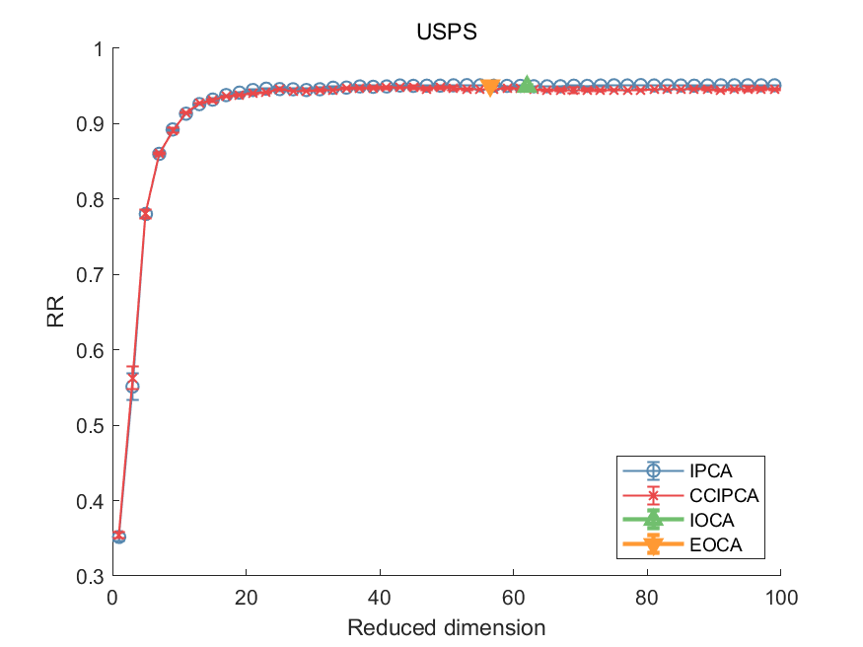
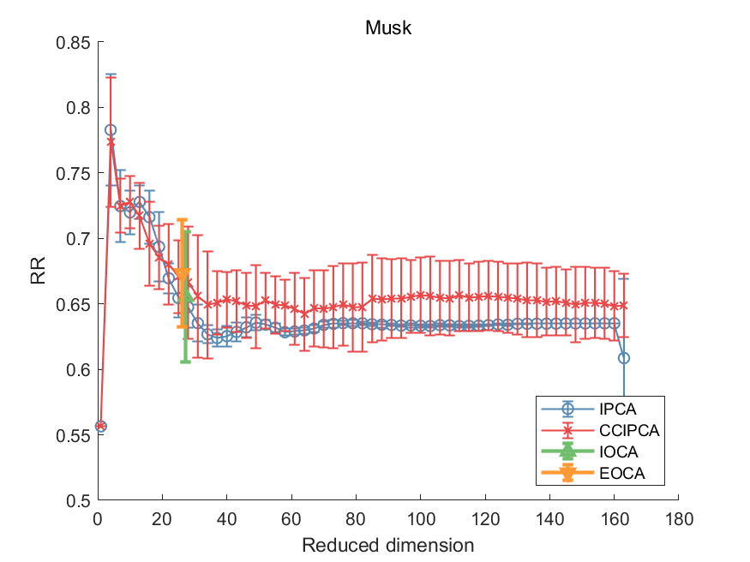
框架定义 算法验证 实验设置 结果分析 本章总结
实验结论
重构误差降低在初始阶段能够提升任务指标，但是提升有阈值
重构误差学习框架能够提取通用表征，但并不能取代最终任务指标的衡量
改进原型学习框架、引入其他算法模块都可以在重构误差相近的情况下提升特征提取质量

Slide 15
框架定义 算法验证 实验设置 结果分析 本章总结
总结了以重构误差为基础的基本原型学习框架
第二章
使用上述框架形成的四个在线原型学习算法进行实验分析
验证了重构误差的有效性
分析了重构误差作为单一学习目标的不足
该工作对应论文成果：
Zhang T, Shen F, Zhu T, et al. An evolutionary orthogonal component analysis method for incremental dimensionality reduction[J]. IEEE Transactions on Neural Networks and Learning Systems, 2020.

Slide 16
基于模糊原型学习框架的在线增量模糊聚类算法
PART THREE

Slide 17

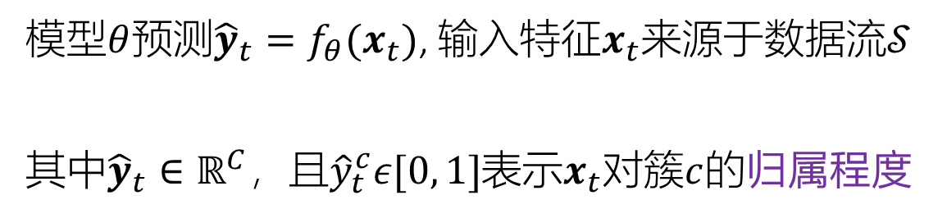
问题背景 原型模型 其他模块 实验验证 本章总结
问题动机
模糊聚类可以视为对硬聚类的扩展
数据分析
位于数据分布
重叠区域的数据
难以划分
物理意义
数据对于
簇代表的概念
有不同符合程度
“富有”
问题定义
模型$θ$预测${\hat{y}}_{t}=f_{θ}(x_{t})$, $输入特征x_{t}$来源于数据流$𝒮$
其中${\hat{y}}_{t}∈ℝ^{C}$，且${\hat{y}}_{t}^{c}ε[0, 1]$表示$x_{t}$对簇$c$的归属程度

Slide 18
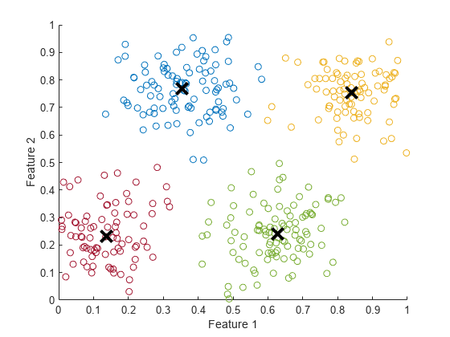
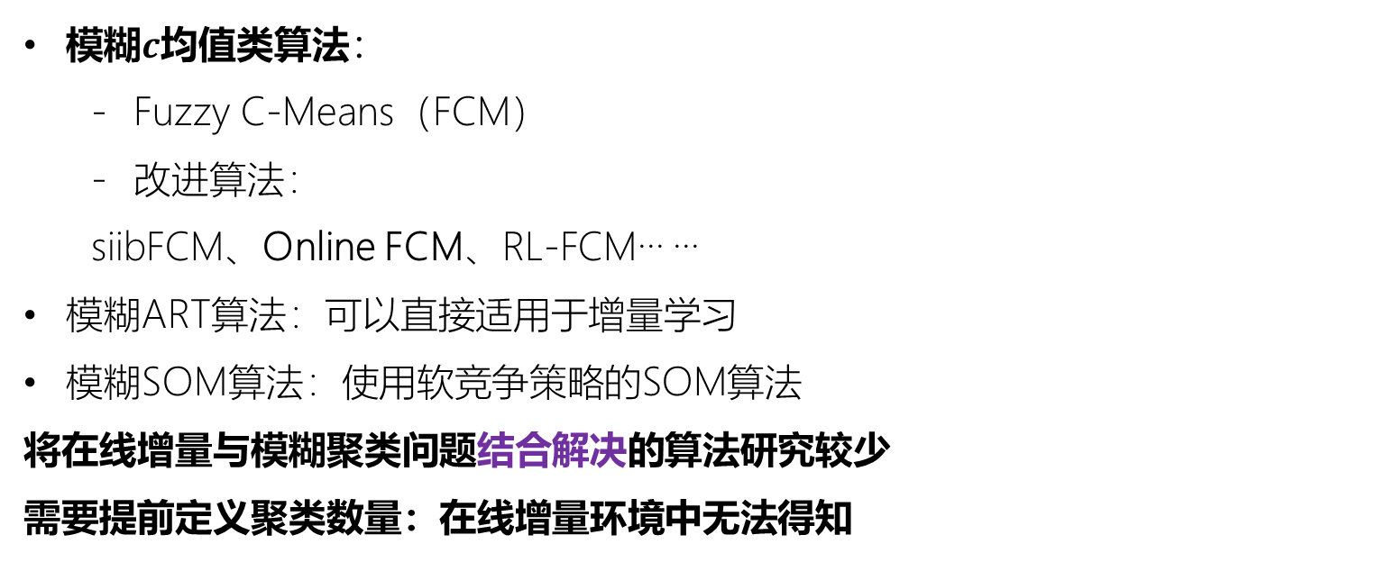
问题背景 原型模型 其他模块 实验验证 本章总结
已有工作
模糊$c$均值类算法：
  Fuzzy C-Means（FCM）
  改进算法：
  siibFCM、Online FCM、RL-FCM··· ···
模糊ART算法：可以直接适用于增量学习
模糊SOM算法：使用软竞争策略的SOM算法
将在线增量与模糊聚类问题结合解决的算法研究较少
需要提前定义聚类数量：在线增量环境中无法得知
创新点
提出模糊原型学习框架
融合模糊原型学习框架与自组织增量神经网络，应对以上困难

Slide 19


问题背景 原型模型 其他模块 实验验证 本章总结
无监督聚类
采用非线性竞争学习原型对数据分布进行表示
在线增量
模糊聚类问题
模糊聚类
原型的学习率应与输入特征对原型的归属程度正相关
在线增量
原型可以随输入特征独立更新，不影响其他未激活原型
重构误差原型学习框架
模糊原型竞争学习框架
$$\min_{𝓟}{{\left\|x_{i}−\sum_{j=1}^{K}{v_{j}^{i}{∙p}_{j}}\right\|}_{2}^{2}}$$
$$\min_{𝓟}{{\left\|\sum_{j∈A(i)}{{r_{j}(x_{i})∙p}_{j}}−x_{i}\right\|}_{2}^{2}}$$

Slide 20

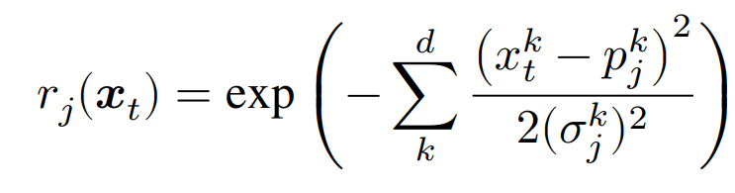
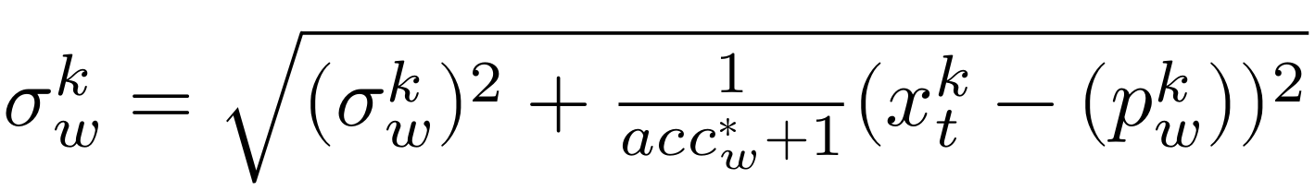
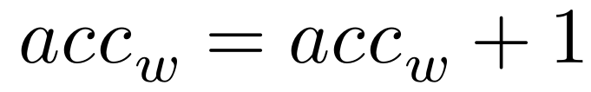


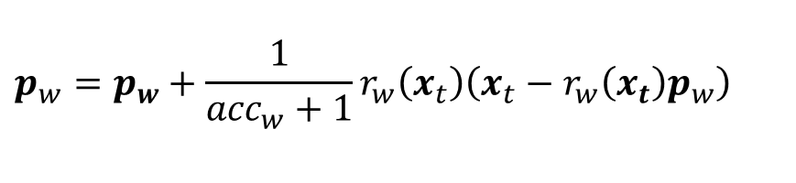

问题背景 原型模型 其他模块 实验验证 本章总结
训练数据流
新增原型
使用输入特征来初始化原型
$$p_{2}$$
$$p_{1}$$
2
1
3
原型激活
通过归属程度来判定原型是否激活
判断原型是否激活
归属程度计算
通过激活原型情况判断下一步学习策略
激活原型至少两个进行原型学习
否则将其初始化为新原型
3
2
只有 成功激活原型
将新增原型
1
3
1
2
2
原型学习
归属程度最高的获胜原型$n_{w}$进行学习
1
$$p_{w}=p_{w}+\frac{1}{{acc}_{w}+1}r_{w}\left(x_{t}\right)\left(x_{t}−r_{w}\left(x_{t}\right)p_{w}\right)$$
3
新增原型
原型学习
去噪过程
拓扑连接

Slide 21


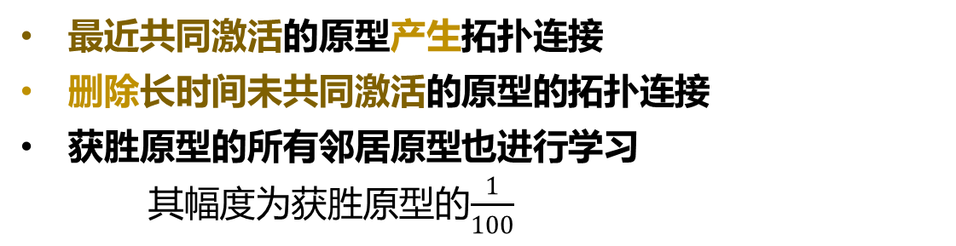







问题背景 原型模型 其他模块 实验验证 本章总结
拓扑连接
使用拓扑连接来表示原型的共同激活关系
$$p_{2}$$
拓扑连接
$$p_{1}$$
最近共同激活的原型产生拓扑连接
删除长时间未共同激活的原型的拓扑连接
获胜原型的所有邻居原型也进行学习
其幅度为获胜原型的$\frac{1}{100}$
满足去噪条件
$$p_{2}$$
$${acc}_{2}=230$$
删除噪声原型
$$p_{1}$$
$$p_{3}$$
去噪过程
噪声原型为激活次数远低于正常原型的节点
$${acc}_{1}=200$$
$${acc}_{3}=2$$
去噪周期：训练步数$t$为参数$λ$的倍数
继续学习下一输入
标签预测之前
原型聚类
将相互连接的原型标记为同一簇
$$c_{3}$$
$$c_{1}$$
$$c_{2}$$
预测时寻找输入特征对每个簇归属程度最高的原型，该归属程度即为其对于该簇的归属程度
对原型进行簇标签的标记

Slide 22
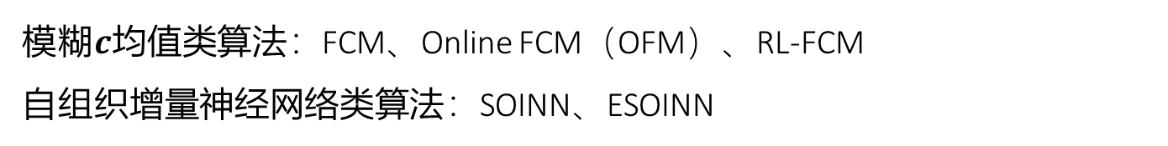
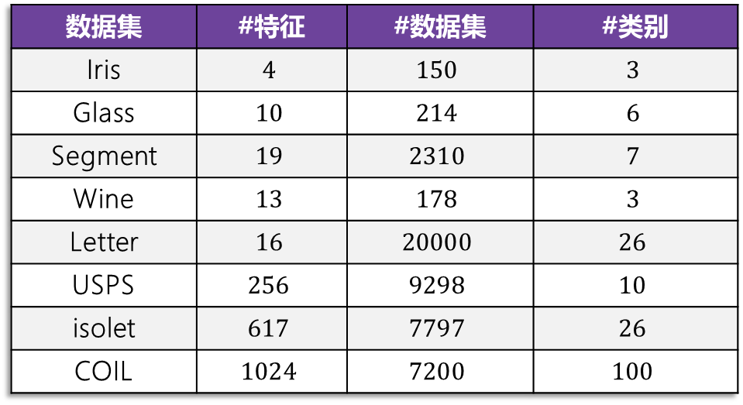
问题背景 原型模型 其他模块 实验验证 本章总结
数据集
人工生成的数据分布，共5个类别，20000个输入样本
公开数据集包含：
数据集 | #特征 | #数据集 | #类别
Iris | $$4$$ | $$150$$ | $$3$$
Glass | $$10$$ | $$214$$ | $$6$$
Segment | $$19$$ | $$2310$$ | $$7$$
Wine | $$13$$ | $$178$$ | $$3$$
Letter | $$16$$ | $$20000$$ | $$26$$
USPS | $$256$$ | $$9298$$ | $$10$$
isolet | $$617$$ | $$7797$$ | $$26$$
COIL | $$1024$$ | $$7200$$ | $$100$$
对比方法
模糊$c$均值类算法：FCM、Online FCM（OFM）、RL-FCM
自组织增量神经网络类算法：SOINN、ESOINN
评估指标
聚类指标——标准化互信息（NMI）指标
衡量聚类标签与真实标签的相似程度，越大结果越好

Slide 23
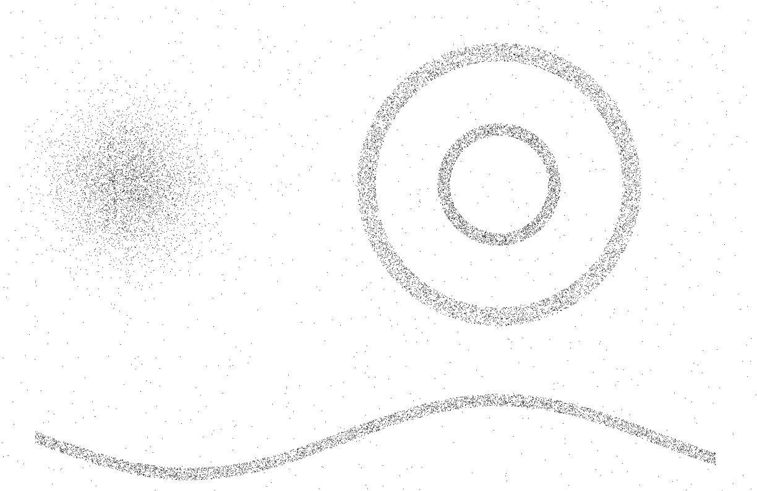
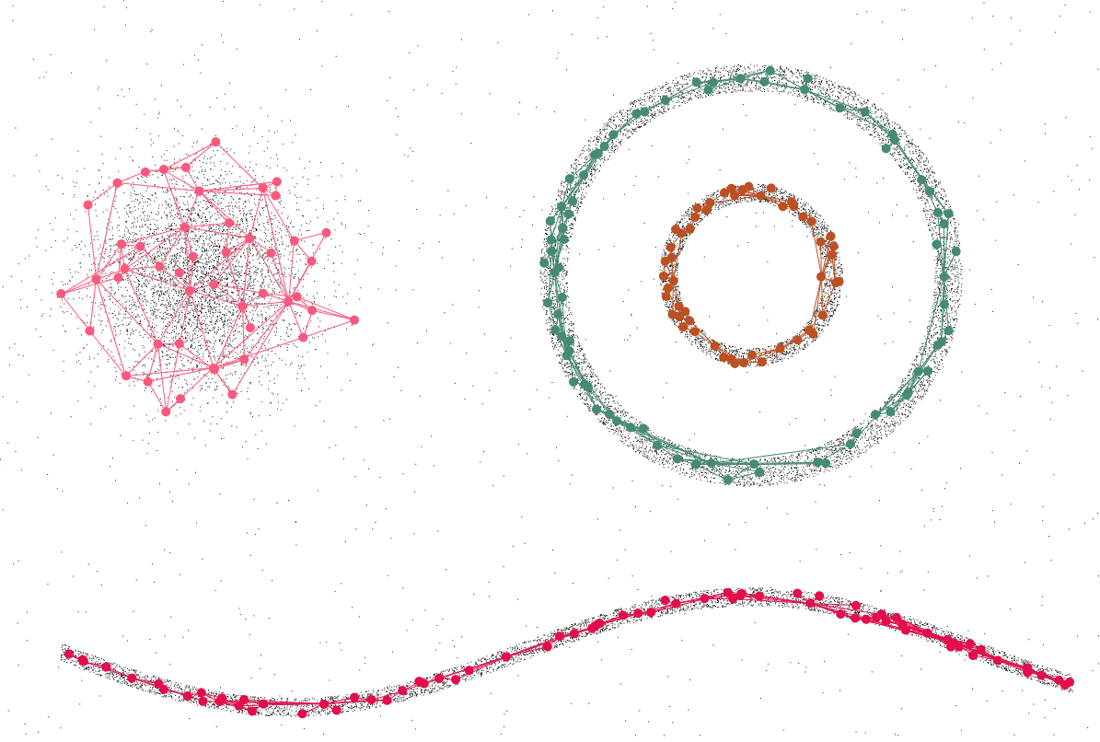
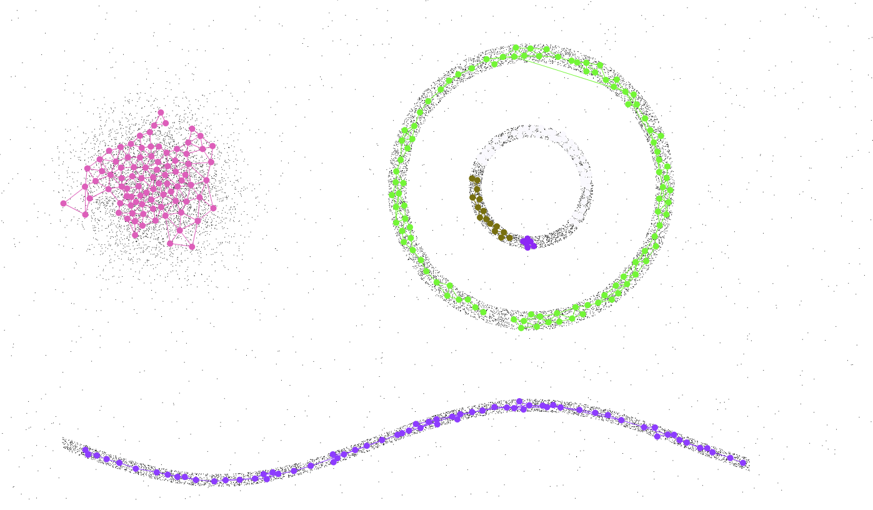
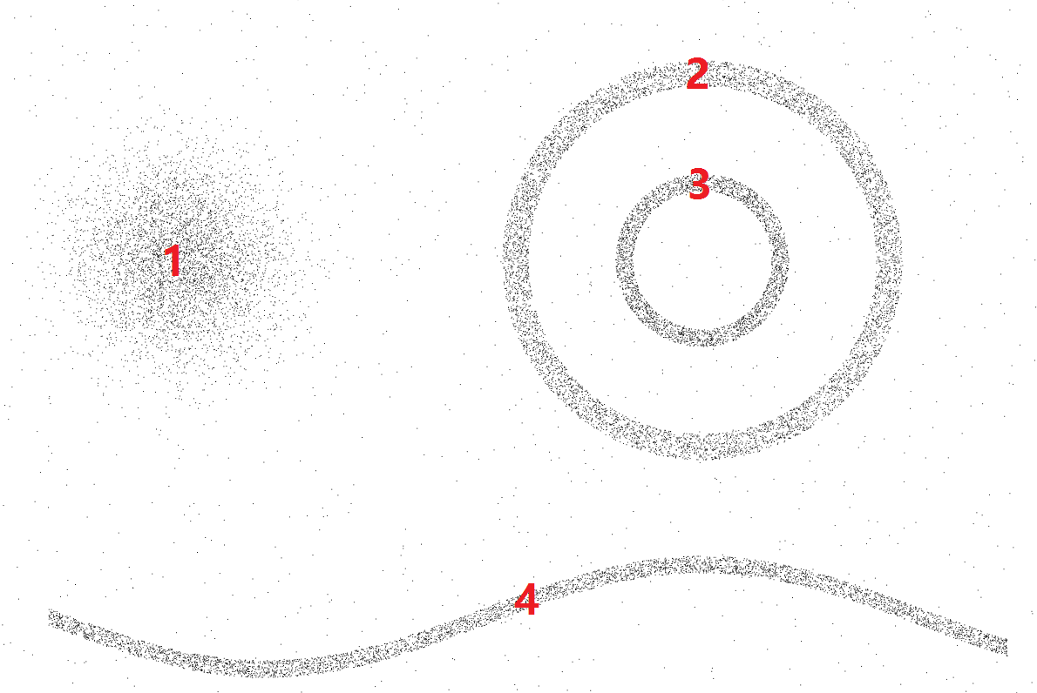
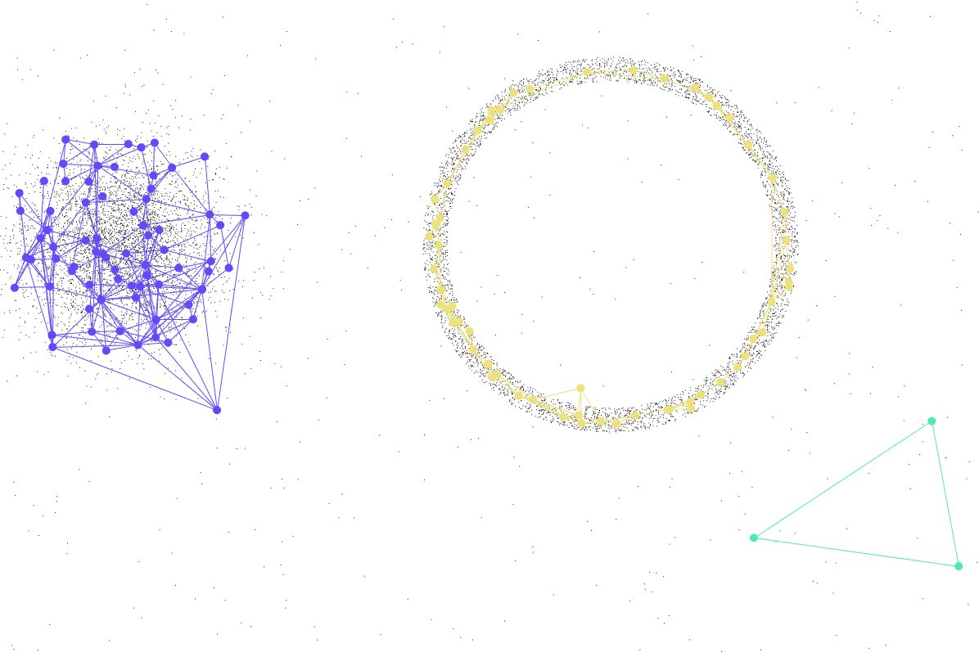
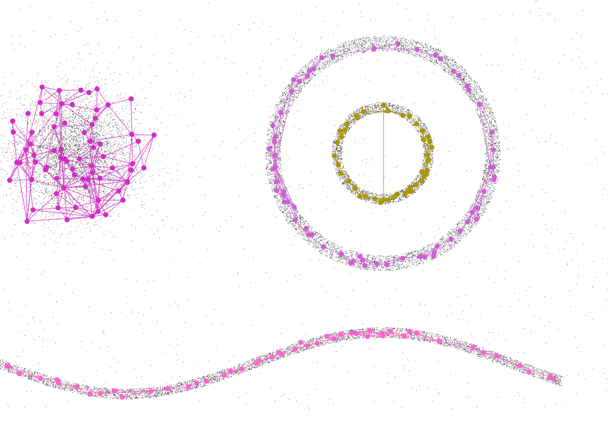
问题背景 原型模型 其他模块 实验验证 本章总结
训练&测试数据分布
原型网络学习结果
在线
非增量
学习环境
本章工作与SOINN算法在人工数据集上的表现
模型学习的原型向量能够对不同形状的数据分布进行表示
在线增量情况下，旧类别的原型基本不会受到新类别数据产生的影响
在该数据上，相比SOINN算法，本章工作学习到的原型分布表示完整，但分布不均匀
本章工作学习结果
SOINN算法学习结果
在线
增量
学习环境
本章工作在输入1、2数据分布后的学习结果
本章工作在输入全部数据分布后的学习结果

Slide 24
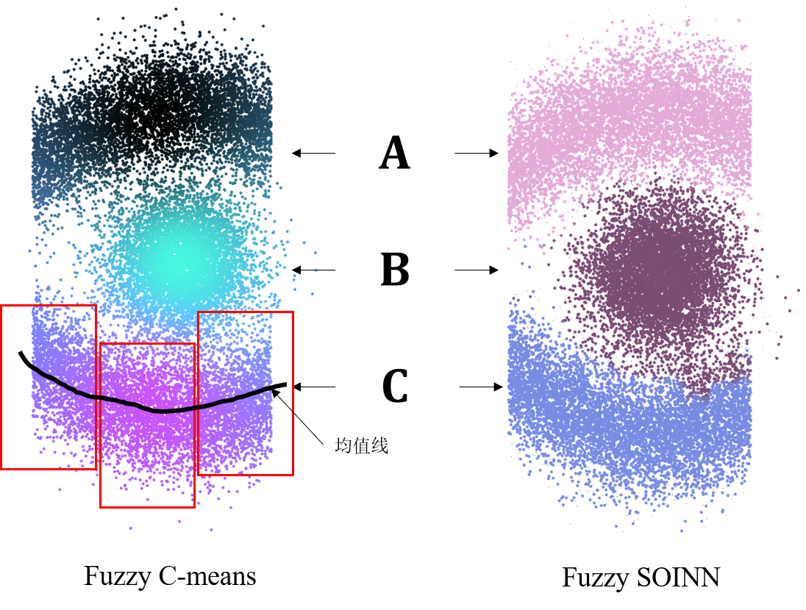
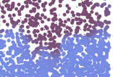
问题背景 原型模型 其他模块 实验验证 本章总结
人工生成数据上与Fuzzy C-means的对比
Fuzzy C-means无法对非高斯分布的数据进行处理，本章工作可以对任意的数据分布形状进行处理
Fuzzy C-means结果中边缘数据的归属程度差别明显，本章工作只有少量交叠区域的数据归属程度有差别
vs.

Slide 25

问题背景 原型模型 其他模块 实验验证 本章总结
公开数据集上的NMI指标结果
本章工作在3个数据集上聚类性能最佳，在1个数据集上聚类性能次佳
相比OFCM算法（在线模糊聚类算法），本章工作在所有数据集上都优于该工作的表现
高维度数据带来的维度灾难问题使得模型产生较多原型来表示数据分布

Slide 26


问题背景 原型模型 其他模块 实验验证 本章总结
参数敏感性分析
参数$σ_{0}$对聚类结果影响最大，需要仔细设置
其余参数在合理范围内对结果的影响不大

Slide 27
问题背景 原型模型 其他模块 实验验证 本章总结
提出了基于模糊原型竞争学习框架的模糊自组织增量神经网络算法
能够有效对输入特征预测其归属程度
该工作对应论文成果：
Zhang T, Xu B, Shen F. Fuzzy Self-Organizing Incremental Neural Network for Fuzzy Clustering[C] International Conference on Neural Information Processing. Springer, Cham, 2017: 24-32.
第三章
通过人工实验可视化以及公开数据集指标评估验证了算法的有效性

Slide 28
基于非负原型学习框架的标签分布学习算法
PART FOUR

Slide 29























问题背景 原型模型 其他模块 实验验证 本章总结
问题动机
问题定义
训练特征矩阵
对输入样本预测所有类别标签的标签分布
训练数据集
高兴
伤心
惊讶
生气
厌恶
恐惧
其中，训练特征矩阵
训练标签矩阵
$$0$$
$$0$$
$$0$$
$$1$$
$$0$$
$$0$$
$$y_{i}^{1}$$
$$y_{i}^{2}$$
$$y_{i}^{3}$$
$$y_{i}^{4}$$
$$y_{i}^{5}$$
$$y_{i}^{6}$$
$x_{i}$的标签分布$y_{i}$满足如下条件：
$$0.08$$
$$0.15$$
$$0.11$$
$$0.32$$
$$0.22$$
$$0.12$$
单个标签不足以描述输入特征
标签描述的性质与输入特征的符合程度不同

Slide 30
问题背景 原型模型 其他模块 实验验证 本章总结
已有工作
转换为单标签问题进行解决：未考虑标签之间关联
PT-SVM 、LDLM
改进已有单标签/多标签学习算法：
    AA-𝑘NN、AA-BP
提出标签分布专用算法：
IIS-LLD、BFGS-LLD、LALOT、Duo-LDL
大多数研究仅对分类器性能进行改进，对特征变换的研究较少
创新点
提出非负原型线性学习框架
融合非负原型线性学习框架与最大熵分类模型，提升模型预测性能

Slide 31


问题背景 原型模型 其他模块 实验验证 本章总结
无监督聚类
使用原型作为标签对应模式的数值化向量表示
将输入向量表示为原型向量的线性组合
标签分布
问题
预测标签分布
标签分布则表示不同模式对输入特征的贡献程度
原型具有实际物理意义，限制其非负
在线增量
重构误差原型学习框架
非负原型线性学习框架
$$\min_{𝓟}{{\left\|x_{i}−\sum_{j=1}^{K}{v_{j}^{i}{∙p}_{j}}\right\|}_{2}^{2}}$$
$$\min_{𝓟}{{\left\|x_{i}−\sum_{j=1}^{K}{{y_{j}^{i}∙p}_{j}}\right\|}_{2}^{2}},s.t. p_{j}≥0$$

Slide 32




















问题背景 原型模型 其他模块 实验验证 本章总结
原型学习
使用原型对输入特征进行线性重构
$$x_{i}$$
使用原型向量$p_{j}$描述标签所对应的数据模式，输入向量转换为原型向量的线性组合
使用标签分布$y_{i}^{c}$作为重构系数，标签的重要程度代表了其重构时的权重
非在线算法训练时，可以同步降低所有训练数据的重构误差，所有数据表示为矩阵形式：
趋近
高兴
伤心
惊讶
生气
厌恶
恐惧
$$p_{1}$$
$$p_{2}$$
$$p_{3}$$
$$p_{4}$$
$$p_{5}$$
$$p_{6}$$
$$×$$
$$×$$
$$×$$
$$×$$
$$×$$
$$×$$
$${\min_{P}\left\|X_{train}−Y_{train}P\right\|}_{F}^{2}, s.t. P≥0$$
$$y_{i}^{1}$$
$$y_{i}^{2}$$
$$y_{i}^{3}$$
$$y_{i}^{4}$$
$$y_{i}^{5}$$
$$y_{i}^{6}$$

Slide 33































问题背景 原型模型 其他模块 实验验证 本章总结
重构系数
将输入矩阵转换为系数矩阵进行特征提取
$$x_{i}$$
重构系数通过最小化原型的重构误差得到
考虑到自然界存在相减关系，不设置非负限制
表示为
$${\min_{V}\left\|X−VP\right\|}_{F}^{2}$$
$$p_{1}$$
$$p_{3}$$
$$p_{4}$$
$$p_{5}$$
$$p_{6}$$
$$p_{1}$$
$$p_{2}$$
分类模型
最大熵模型$W$用于预测系数矩阵的标签分布
$$×$$
$$×$$
$$×$$
$$×$$
$$×$$
$$×$$
预测标签分布为模型输出的SoftMax结果
$$v_{i}^{1}$$
$$v_{i}^{2}$$
$$v_{i}^{3}$$
$$v_{i}^{4}$$
$$v_{i}^{5}$$
$$v_{i}^{6}$$
$$W$$
使用KL散度对该模型进行优化
$${\hat{y}}_{i}^{1}$$
$${\hat{y}}_{i}^{2}$$
$${\hat{y}}_{i}^{3}$$
$${\hat{y}}_{i}^{4}$$
$${\hat{y}}_{i}^{5}$$
$${\hat{y}}_{i}^{6}$$

Slide 34

问题背景 原型模型 其他模块 实验验证 本章总结
数据集
数据集介绍 |  |  |  |  | #特征 | #数据集 | #类别
生物基因数据集Yeast |  |  |  |  | $$24$$ | $$2465$$
alpha | cdc | cold | diau | dtt |  |  | $$18$$ | $$15$$ | $$4$$ | $$14$$ | $$4$$
elu | heat | spo | spoem | spo5 |  |  | $$14$$ | $$6$$ | $$6$$ | $$2$$ | $$3$$
表情数据集sJAFFE |  |  |  |  | $$243$$ | $$213$$ | $$6$$
基因数据集Human Gene |  |  |  |  | $$36$$ | $$30542$$ | $$68$$
电影评分数据集Movie |  |  |  |  | $$1869$$ | $$7755$$ | $$5$$
对比方法
改进已有单标签/多标签学习算法：AA-𝑘NN、AA-BP
标签分布专用算法：IIS-LLD、BFGS-LLD、LALOT、Duo-LDL
本章工作的不同优化方式：BFGS（快速优化方法）、SDPT3（CVX优化包）
指标选取能够评价两个分布相似度的指标
相似度指标：Cosine，Intersection
距离指标：KL，Euclidean，Chebyshev、Canberra
评估指标

Slide 35

问题背景 原型模型 其他模块 实验验证 本章总结
本章工作
本章工作在所有指标上的综合排名全部上优于其他算法
本章工作使用SDPT3优化方案在性能上优于BFGS优化方法
本章工作的消融实验结果对比
BFGS-LLD算法仅采用最大熵模型作为标签预测模型，因此可作为消融实验证实，原型学习模块提升了算法性能
$$5.92 7.62 6.00 4.77 3.46 3.69 1.69 1.38$$
$$6.51 7.77 6.30 5.00 2.00 3.62 1.69 1.69$$
$$6.38 7.92 6.31 4.77 2.38 3.79 1.69 1.46$$

Slide 36

问题背景 原型模型 其他模块 实验验证 本章总结
训练耗时
本章工作与其他baseline对比，计算速度属于中游
本章工作SDPT3优化在计算速度上慢于BFGS优化方案，在Human Gene以及Movie数据集上尤为明显
本章工作的消融实验对比：
引入原型学习模块在大多数数据集上增加了训练时长
S-JAFFE、Human Gene、Movie数据集上反而减少了最大熵模型的优化时间

Slide 37
问题背景 原型模型 其他模块 实验验证 本章总结
提出了基于非负原型线性学习框架的标签分布学习算法
使用非负原型线性学习框架将输入数据转化为系数矩阵，使得最大熵模型更容易预测标签分布
该工作对应论文成果：
Zhang T, Mao Y, Shen F, et al. Label Distribution Learning Through Exploring Nonnegative Components[J]. Neurocomputing, 2022.
第四章
通过公开数据集指标评估验证了算法的有效性

Slide 38
基于单原型学习框架的数据增量算法
PART FIVE

Slide 39












问题背景 原型模型 网络训练 实验验证 本章总结
类增量
定义更为灵活的深度神经网络增量学习框架
问题定义
问题动机
数据批以流式形式输入模型
不划分新类别数据的出现边界
模型可以在任意时刻进行训练或评估
考虑了实际数据流中的类别不平衡问题
Task 1
Task 5
任务序列依次
训练-评估
···
类 1
类 2
类 9
类 10
数据增量
···
训练数据流
训练数据批
$$\sim$$
训练数据批
测试数据批
$$\sim$$
模型
测试数据批
模型的输出空间
···
测试数据流

Slide 40
问题背景 原型模型 网络训练 实验验证 本章总结
已有工作
类增量算法，需要将数据按照任务划分为任务序列：
- 数据回放：iCaRL、GEM
数据增量算法，自由处理新增类别数据：
- 数据回放：Reservoir，MIR，GSS，CoPE
- 参数隔离：CN-DPM
神经网络在数据增量问题中仍然遗忘现象明显，分类性能差
（例：在MNIST、CIFAR10、CIFAR100、MiniImageNet上非增量与数据增量算法对比）
创新点
使用单原型学习框架，提出原型重构损失函数训练网络
原型分类器与深度神经网络协同训练，提升模型预测性能

Slide 41

问题背景 原型模型 网络训练 实验验证 本章总结
深度神经网络分类性能优秀，但线性分类层的遗忘现象明显
采用非线性单原型分类器替代线性分类层对数据进行分类
监督类增量学习
数据增量问题
神经网络训练
训练网络能够使得嵌入特征更靠近同类原型，便于分类
重构误差为基础的原型学习框架
单原型学习框架与原型重构损失函数
$$\min_{𝓟}{{\left\|x_{i}−\sum_{j=1}^{K}{v_{j}^{i}{∙p}_{j}}\right\|}_{2}^{2}}$$
$$\min_{𝒫}{{\left\|x_{i}−{1∙p}_{y_{i}}\right\|}_{2}^{2}}$$
$$𝓛_{PRL}\left(Enc\right)=−log\frac{exp({Enc(x_{i})∙p_{y_{i}}^{t}}/τ)}{\sum_{j}{exp({Enc(x_{i})∙p_{j}^{t}}/τ)}}$$

Slide 42






问题背景 原型模型 网络训练 实验验证 本章总结
训练数据流
回放内存
保存训练样本以对抗遗忘现象和提升分类性能
随机采样
固定内存，根据类别数量平均分配每个类别的样本数量上限
从训练样本中随机采样样本加入回放内存
训练过程中，随机选取回放样本提升训练批样本数量
···
$$|M|$$
模型预测阶段
原型分类器
替代线性分类层
类均值分类器：
计算回放内存中每个类别的所有样本的特征均值作为分类原型
该分类器仅在预测时会被使用
单原型分类器：原型向所有同类的输入特征靠近，在训练过程中更新
类均值分类器：
原型分类器：
$$p_{1}$$
训练过程中根据输入$x_{t}$进行随机批量梯度更新：
$$p_{3}$$
$$p_{2}$$

Slide 43
















问题背景 原型模型 网络训练 实验验证 本章总结
训练数据流
训练样本批
数据增强模块
增加训练样本，提升网络泛化性能
对每张图像进行随机的变换操作生成两张增强图像
包含反转、裁剪、旋转等，不能影响图像所表示的语义
$$+$$
$$|M|$$
回放样本批
监督对比损失函数
提高同类输入特征相似度，降低非同类输入特征相似度
训练数据批
数据增强模块$Aug(∙)$
增强数据批
原型重构损失函数
使得同类原型向量与输入特征的相似度尽可能高
使得输入特征尽量靠近对应原型，同时对抗特征漂移
监督对比
损失函数
$$𝓛_{SC}(z_{i})$$
神经网络
$$Enc(∙)$$
训练网络
$$p_{1}$$
$$p_{3}$$
网络训练损失函数
原型重构
损失函数
$$𝓛_{PRL}(z_{i})$$
整合上述两个损失函数训练
计算损失
$$p_{2}$$

Slide 44

问题背景 原型模型 网络训练 实验验证 本章总结
数据集
图像数据集介绍 | #特征 | #训练集 | #测试集 | #类别
S-MNIST | $$28×28$$ | $$50000$$ | $$10000$$ | $$10$$
S-CIFAR10 | $$32×32$$ | $$50000$$ | $$10000$$ | $$10$$
S-CIFAR100 | $$32×32$$ | $$50000$$ | $$10000$$ | $$100$$
S-MiniImageNet | $$84×84$$ | $$50000$$ | $$10000$$ | $$100$$
为对比增量学习算法，仍进行了任务划分，以数据批大小=10的形式学习
分别在平衡数据流和非平衡数据流上进行
实验设置
类增量算法：iCaRL、GEM
数据增量算法：Reservoir、MIR、GSS、CN-DPM、CoPE
本章工作的消融方法：
对比方法
不同设置在实验中的名称 |  | 使用原型重构误差 | 不使用原型重构误差
预测时 使用 | 类均值分类器 | SCR | SCPR-r
 | 单原型分类器 | SCL | SCPR
评估指标
最终在所有测试图像上的分类准确率

Slide 45

问题背景 原型模型 网络训练 实验验证 本章总结
平衡数据流实验结果
本章工作与其他baseline对比
本章工作在所有数据集的分类准确性上优于其他算法
Offline（非增量学习）是在线学习的上界
本章工作的消融实验对比
只使用对比学习：除MNIST外其他数据集的使用均值原型分类器效果更好，且对比学习损失对性能提升明显
加入原型重构损失函数：重新计算的原型分类器更适用于大型图像数据集，原型损失函数对分类性能有所提升

Slide 46

问题背景 原型模型 网络训练 实验验证 本章总结
非平衡数据流实验结果
本章工作与其他baseline对比
本章工作在所有数据集的分类准确性上优于其他算法
本章工作的消融实验对比
只使用对比学习：两种原型分类器的分类性能各有优劣，且对比学习损失对性能提升明显
加入原型重构损失函数：两种原型分类器的分类性能各有优劣，原型损失函数对分类性能有所提升

Slide 47



问题背景 原型模型 网络训练 实验验证 本章总结
参数敏感性分析
回放内存大小$|M|$：
回放内存的大小与最终分类性能正相关
训练轮数：
在线训练时，分类性能下降
训练批大小$N_{b}$：
每次训练时采用的训练批越大，则最终分类性能越差
回放样本批大小$N_{s}$：
对结果的影响取决于具体的数据集

Slide 48



问题背景 原型模型 网络训练 实验验证 本章总结
S-CIFAR10数据集：
三种方法分类结果的混淆矩阵展示
直接训练会将所有样本分类为最新学习的两个类别
本章工作能够达到同时提升旧类别和新类别数据上的分类准确率
单原型分类器与测试样本的嵌入特征
t-SNE可视化结果
原型向量能够表示数据分布
嵌入空间中实现异类特征分离，同类特征聚集
MNIST数据集
CIFAR10数据集

Slide 49
问题背景 原型模型 网络训练 实验验证 本章总结
提出了基于原型重构损失及单原型学习框架的数据增量学习算法
使用原型重构损失函数结合对比学习损失函数共同对网络进行训练，提升分类性能
该工作对应论文成果：
Zhang T, Yang S, Shen F, Zhao J. Supervised Contrastive Learning with Prototype Distillation for Data Incremental Learning.
第五章
通过公开数据集指标评估验证了算法的有效性

Slide 50
总结与展望
PART SIX

Slide 51
本文总结 研究展望 学术经历
提出了模糊原型竞争学习框架
结合拓扑结构提出了在线增量模糊聚类算法
总结了重构误差学习框架
使用实验证实了该学习框架的性能
提出了非负原型线性学习框架
结合最大熵模型提出了标签分布学习算法
提出了基于原型分类器的原型重构损失函数
结合深度神经网络提出了数据增量学习算法

Slide 52
本文总结 研究展望 学术经历
展望1
展望3
原型模型与大模型的结合值得期待
本文验证了该结合模式在增量学习上的性能，但两个模块都有扩展的空间
可解释性原型模型
许多原型模型具有便于可视化的优点，对将其应用于具体系统中解释模型决策可进行进一步研究
展望2
展望4
非平衡数据环境下的原型模型学习
如何进一步提升非平衡中对于少量数据的识别能力，并根据在线学习环境实时调整上述平衡方案仍待研究
原型模型应用的进一步探索
模糊聚类中对评判指标的研究，
标签分布学习中是否可以增加原型
数量以算法性能，
数据增量问题中对非平衡数据
集的处理，
以及对原型学习框架更深入的理论探讨
··· ···

Slide 53
本文总结 研究展望 学术经历
第一作者论文：
Zhang T, Xu B, Shen F. Fuzzy Self-Organizing Incremental Neural Network for Fuzzy Clustering[C] International Conference on Neural Information Processing. Springer, Cham, 2017: 24-32.
Zhang T, Shen F, Zhu T, et al. An evolutionary orthogonal component analysis method for incremental dimensionality reduction[J]. IEEE Transactions on Neural Networks and Learning Systems, 2020.
Zhang T, Mao Y, Shen F, et al. Label Distribution Learning Through Exploring Nonnegative Components[J]. Neurocomputing, 2022.
专利：
申富饶;张天玥;时晓峰;杨锁荣;赵健. “一种基于自组织增量图的半监督多媒体数据流分类方法”. 申请号：CN202211315078.3
在投论文：
Zhang T, Yang S, Shen F, Zhao J. Supervised Contrastive Learning with Prototype Distillation for Data Incremental Learning.

Slide 54
本文总结 研究展望 学术经历
参与项目：
2023.1-至今：国家自然基金面上项目，面向增量式无监督学习的新型神经网络研究，62276127
项目职责：学术研究，项目报告撰写
2019.2-2020.12：重点实验室项目, 基于增量神经网络的感知融合海洋目标识别，6142106180301 项目职责：算法设计，项目报告撰写
2019.1-2022.12：国家自然基金面上项目，基于深度感知增量式联想记忆神经网络的信息融合系统研究，61876076
项目职责：学术研究，项目报告撰写
奖学金：
新生校长特别奖学金，计算机科学与技术系，南京大学，2017

Slide 55
附录：盲审意见整理
 | 总体评价 | 总分 | 是否同意答辩
评审专家1 | 良好 | 80 | 修改后直接答辩
评审专家2 | 良好 | 85 | 修改后直接答辩
评审专家3 | 良好 | 81 | 修改后直接答辩
评审专家4 | 良好 | 85 | 修改后直接答辩
评审专家5 | 合格 | 75 | 修改后直接答辩

Slide 56
附录：盲审意见整理
主要评审意见
对应修改内容
文章组织结构、整体工作关联、第二章内容不清等问题
（本文的三个研究内容之间整体性缺乏关联；第二章可以分到对应的三个工作中去；1.3节和第二章的区分是什么）
实验补充问题
（建议可以适当增加复杂数据集完成实验；作者应将所提算法在更高分辨率下的图像进行测试；建议作者补充算法的时间复杂度与空间复杂度分析）
文章格式、写作上的问题
综述不足问题
本文的组织结构已经进行改进，将基本的原型学习框架定义、实验全部放在第二章节中，并修改子标题为“基于重构误差的原型学习框架”；而将三个改进的原型学习框架讨论放在第三、四、五的对应问题章节中进行论述，具体修改至每个章节的“本章工作”下子标题为“××学习框架”部分
在第三章节中补充了参数敏感性分析、补充了21年新工作RL-FCM、加入了实验中的原型数量统计以大致估测算法消耗；第四章节中对本章模型所占空间加入了分析；在第五章节中补充MiniImageNet数据集结果
对所有写作、格式问题已进行修改
已经补充更多相关算法讨论

Slide 57
感谢各位老师
敬请批评指正

